Slide 1
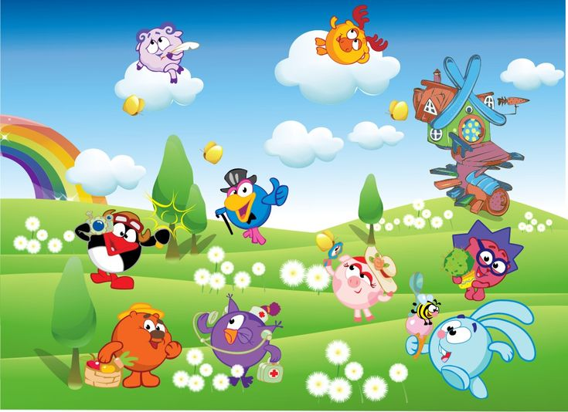
Начать
Приключение
Смешариков

Slide 2

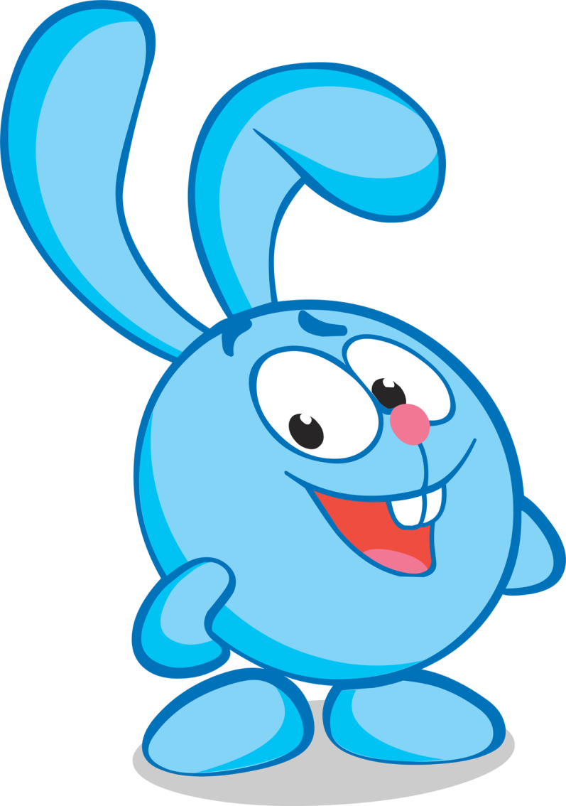

Продолжить

Slide 3
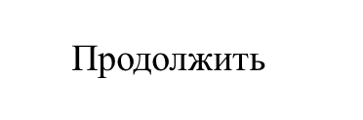

1 задание
«Цифровая дорожка»
8
5
6
9
7
4
10
3
11
14
13
2
1
12
15

Slide 4














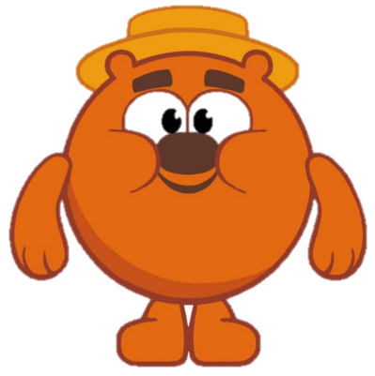
2 задание
«Задачки»
2
7
4

Slide 5


3 задание
«Физминутное»

Slide 6

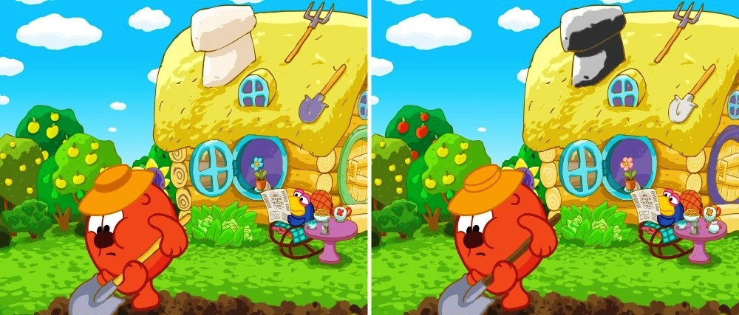
4 задание
«Отличия»

Slide 7

5 задание
«Замок»

Slide 8
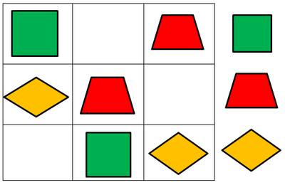
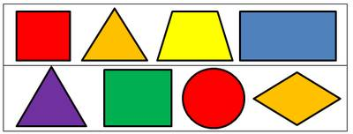
6 задание
«Чего не хватает и что лишнее?»

Slide 9

Конец

